Slide 1
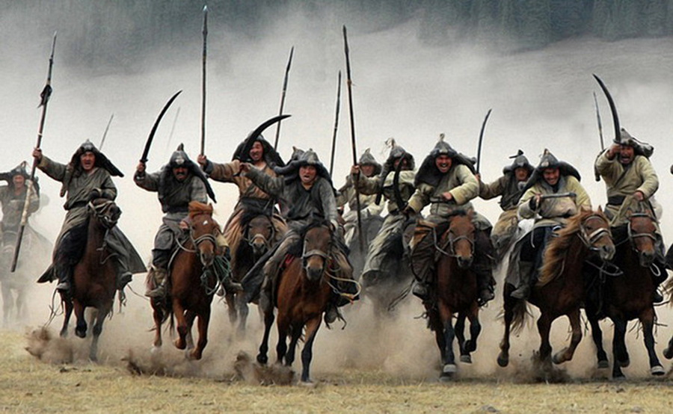
Модель современного урока по истории в рамках ФГОС
Татаро-монгольское нашествие на Русь
Мастер-класс
Учитель истории Ладур А.С.
МБОУ школа № 40
г. Дзержинск, 2021г.

Slide 2


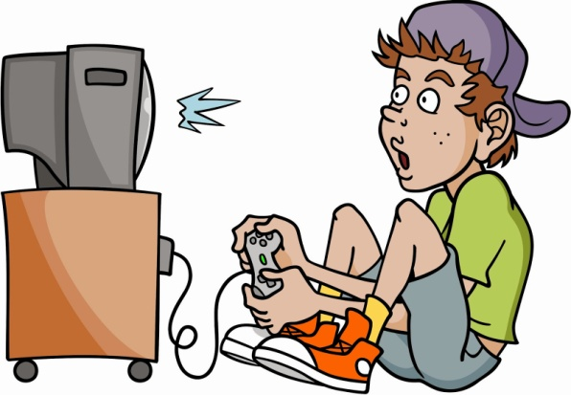
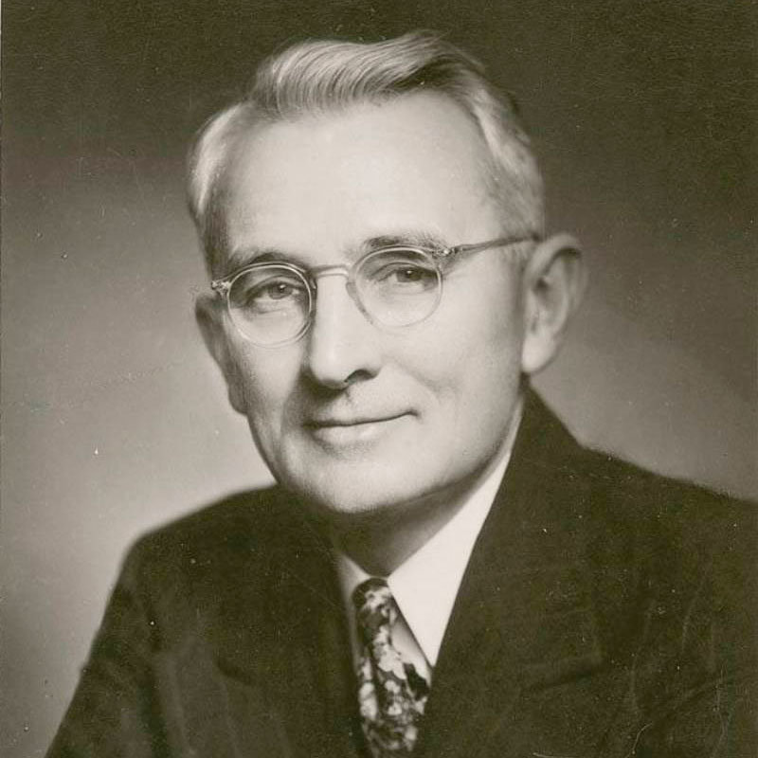
Проблема
Мотивация учебной деятельности
«На свете есть только один способ побудить людей что-то сделать. Он заключается в том, чтобы человек сам захотел это сделать».
Д. Карнеги

Slide 3
Решение проблемы
Способ раскрытия учебного материала
Реализация творческих способностей
Организация работы малыми группами
Методы мотивации
Специально разработанная система упражнений
Проблемность обучения
Отношение между мотивом и целью
Педагогические воздействия учителя
Игровой момент (для младших), опора на жизненный опыт (для старших)

Slide 4
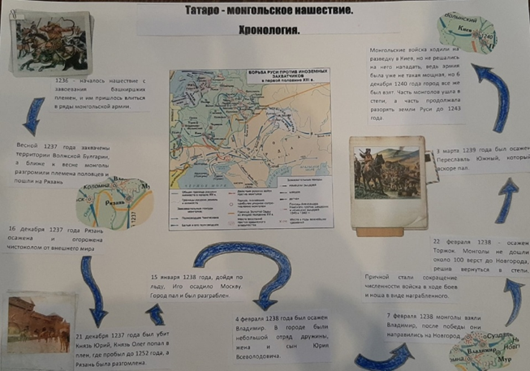
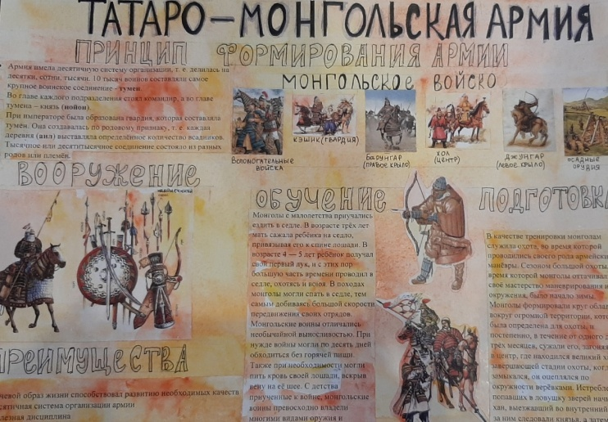
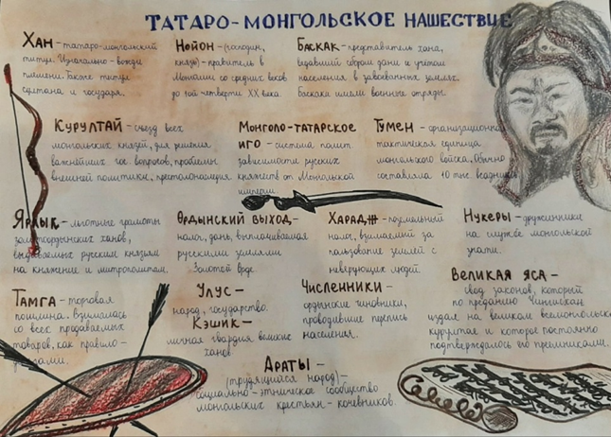
Технология «Уголки»
1. Несколько, подготовленных заранее, информационных плакатов по разным блокам.
2. Обучающиеся могут работать как в группах, так и индивидуально.
3. У каждой группы/ученика есть вопрос, ответ на который он должен найти в «уголке».
4. Чтобы найти свой «уголок» с ответом, необходимо сначала ознакомиться со всеми остальными.

Slide 5
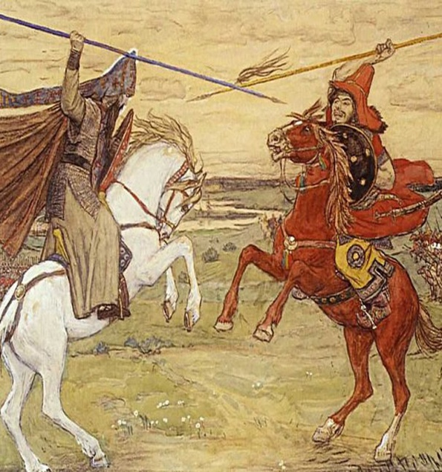
Найдите общее понятие
Тема: Татаро-монгольское нашествие

Slide 6
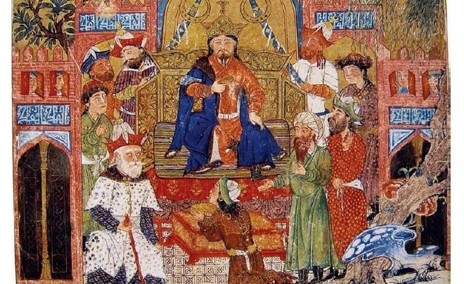
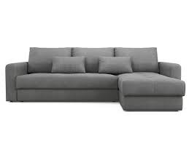
Найдите общее понятие и объясните его взаимосвязь с картинками

Slide 7
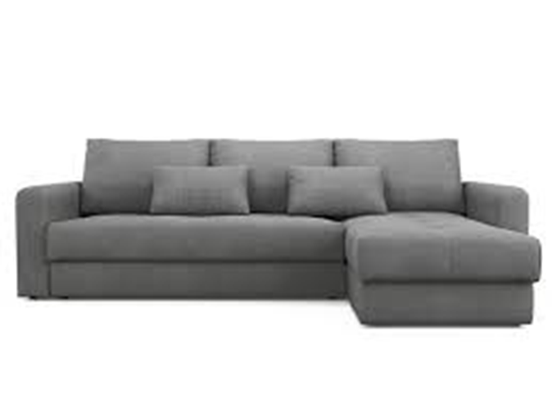

Диван
Диван* - орган центрального отраслевого управления в Золотой Орде.
Диван* – вид мягкой мебели.

Slide 8

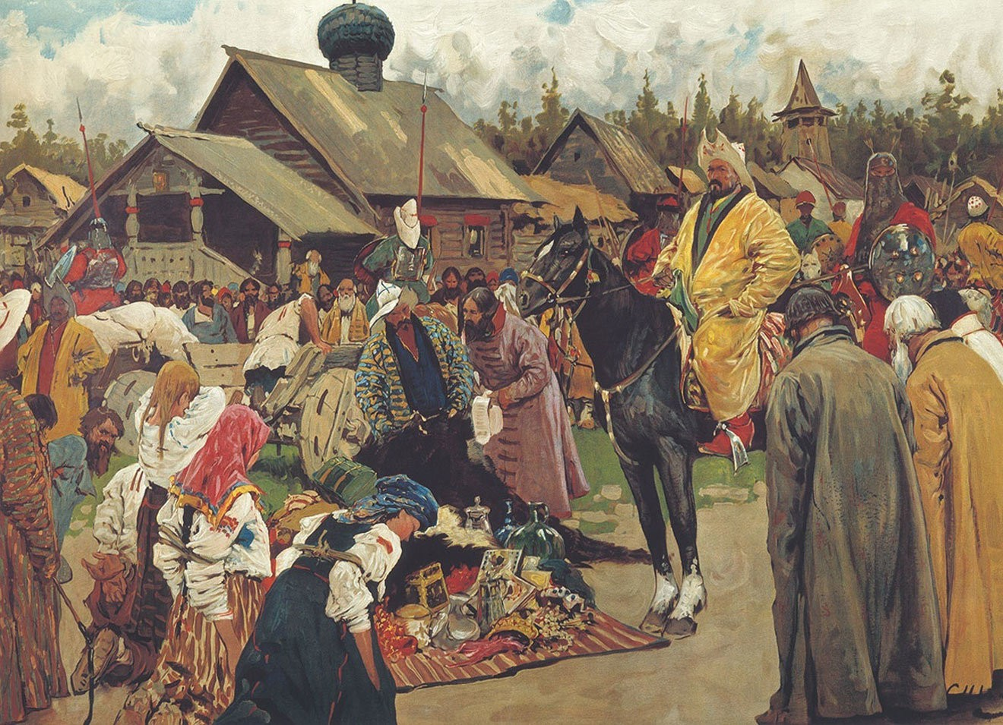
Найдите общее понятие и объясните его взаимосвязь с картинками

Slide 9


Выход
Ордынский выход* – дань, которую платили русские татаро-монголам.
Табличка с указателем выхода из помещения.

Slide 10
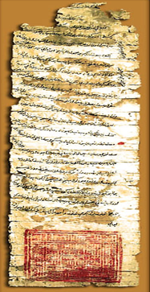
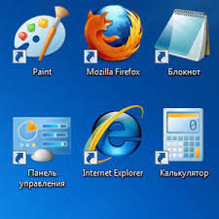
Найдите общее понятие и объясните его взаимосвязь с картинками

Slide 11


Ярлык
Ярлык* – ханская грамота на Великое княжение. Выдавалась монгольскими ханами русским князьям.
Ярлык* – на рабочем столе компьютера.

Slide 12
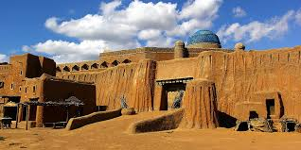
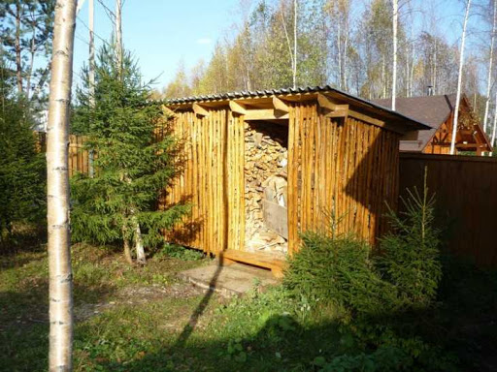
Найдите общее понятие и объясните его взаимосвязь с картинками

Slide 13


Сарай
Сарай* – крытое неотапливаемое нежилое помещение для хранения различного имущества.
Сарай* – столица Золотой Орды. Переводится как «дворец».

Slide 14
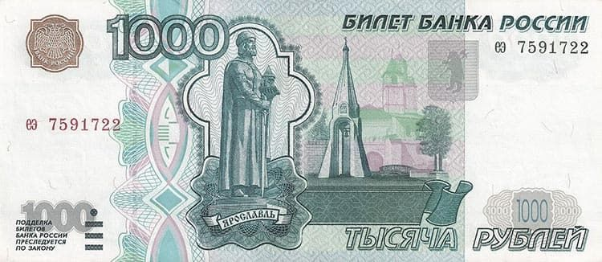
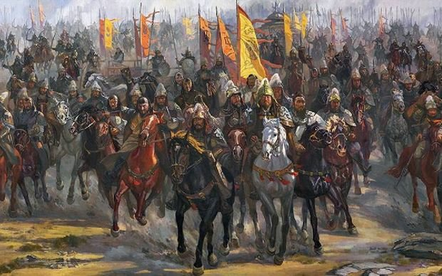
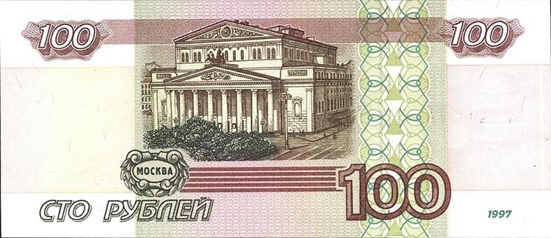
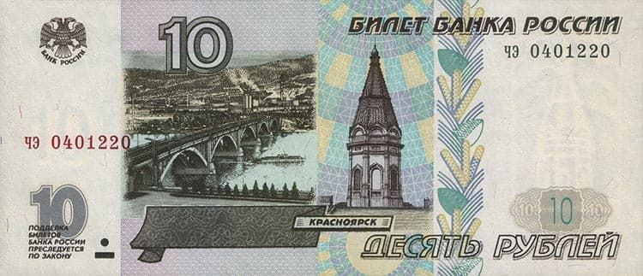
Найдите общее понятие и объясните его взаимосвязь с картинками

Slide 15
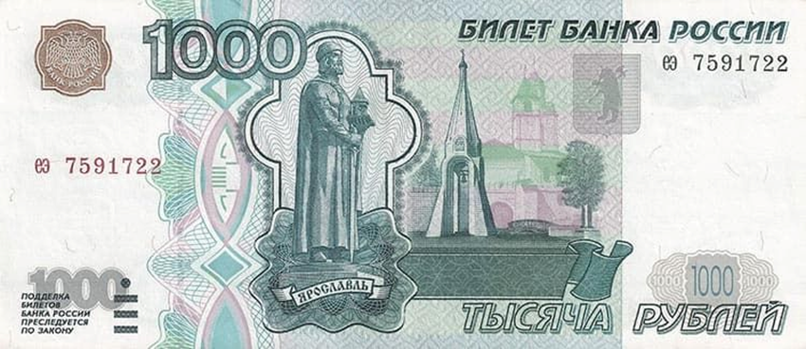
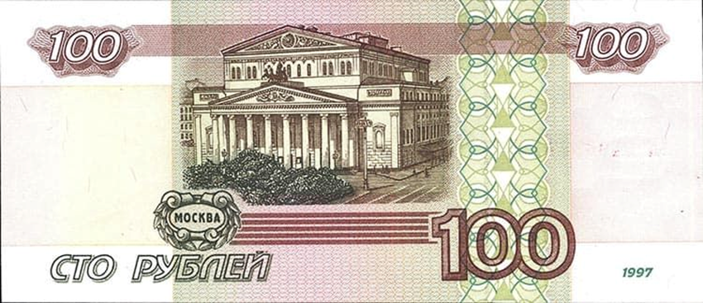


«Десятки», «Сотни», «Тысячи»
«Десятки», «Сотни», «Тысячи»* - деньги (купюры).
«Десятки», «Сотни», «Тысячи»* - способ организации и построения монгольской армии.

Slide 16
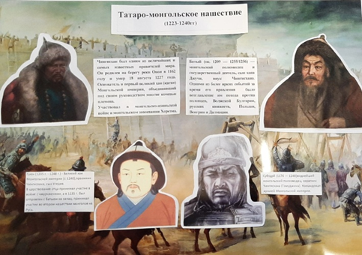
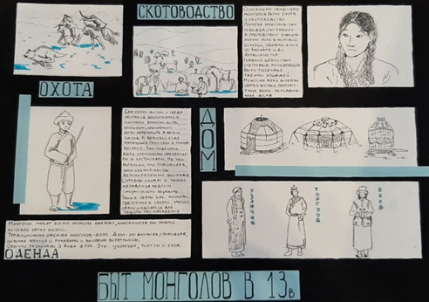
Технология «Уголки»
Позволяет развивать:
Самостоятельность и самоорганизацию
Навык поиска информации, необходимой для решения поставленной задачи
Работа с разными видами источников

Slide 17
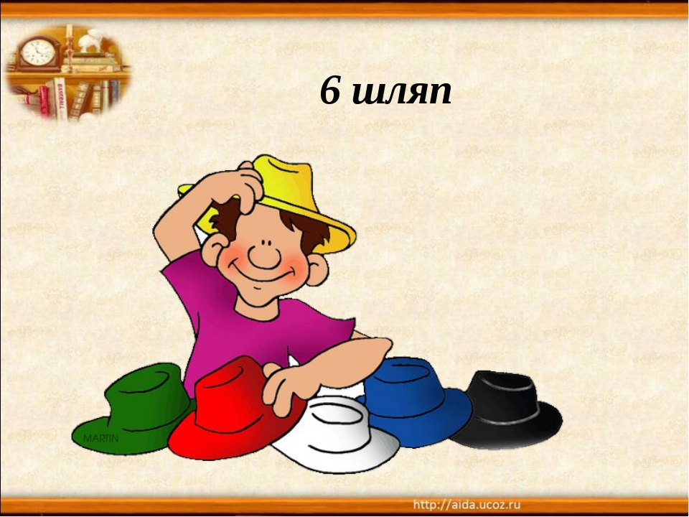
мышления
Помогает справиться с:
Эмоциями
Растерянностью
Путаницей

Slide 18
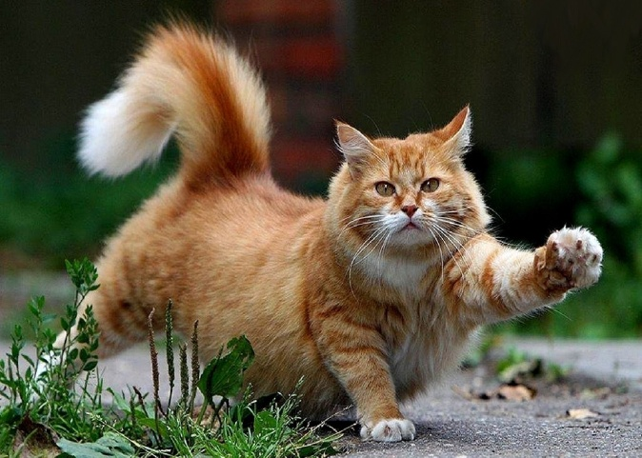

Какое понятие зашифровано в ребусе?

Slide 19

Какое понятие зашифровано в ребусе?

Slide 20



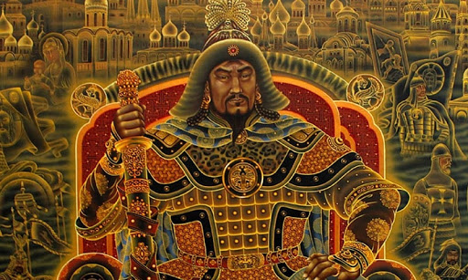


Какое понятие зашифровано в ребусе?

Slide 21

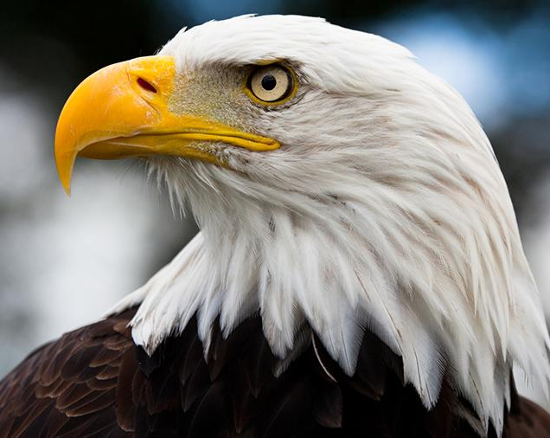

Какое словосочетание зашифровано в ребусе?
1 слово
2 слово

Slide 22
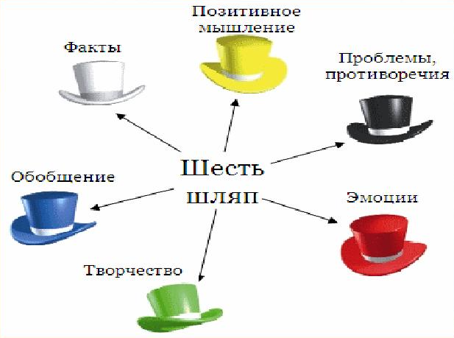
Технология «Шесть шляп мышления»
Позволяет развивать:
творческое мышление
критическое мышление
толерантность

Slide 23
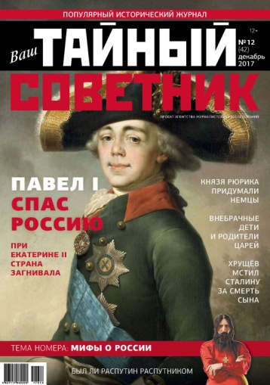
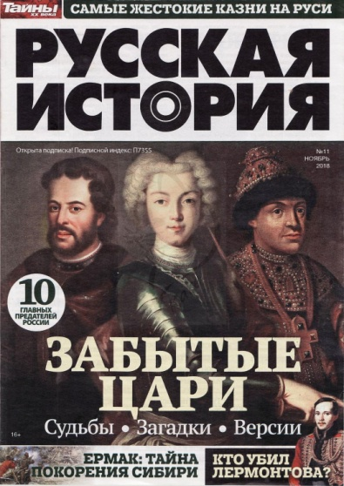
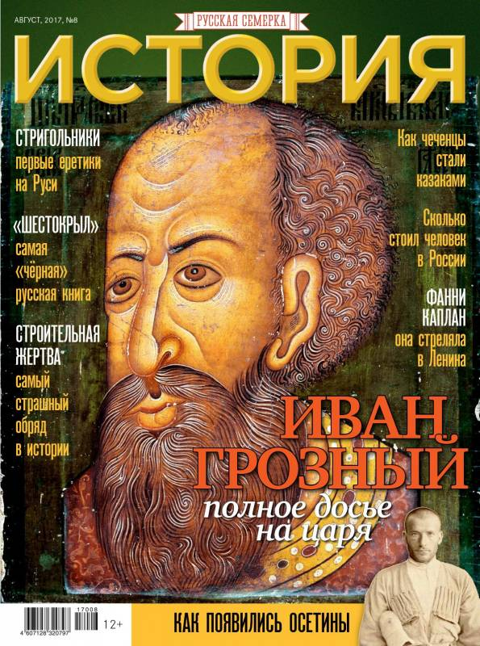
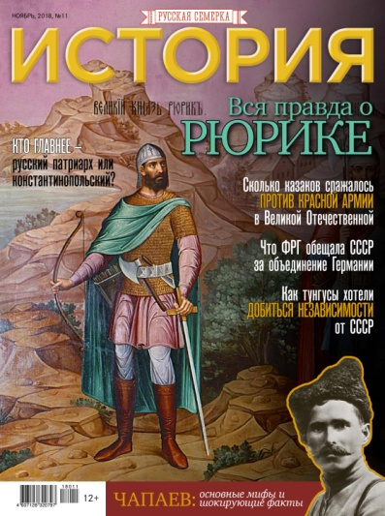

Практическое задание
«Выпуск исторического журнала»
Позволяет развивать:
Творческие способности
Умение работать в команде
Поиск и критический отбор материала

Slide 24
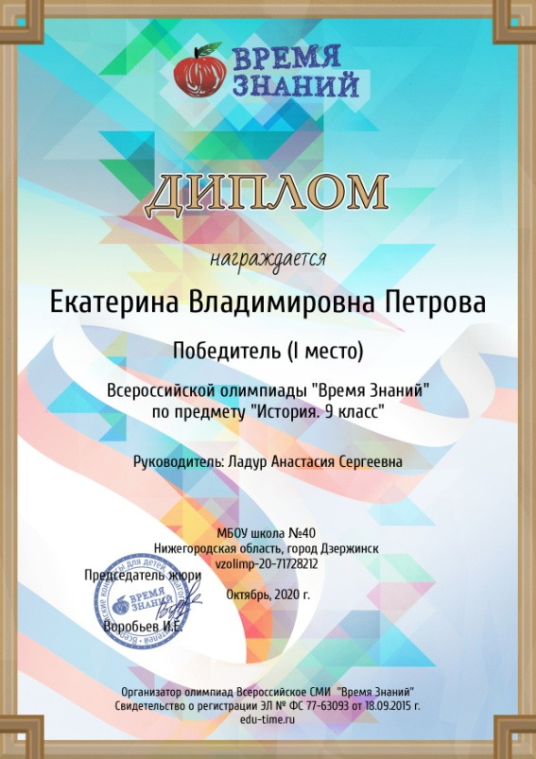
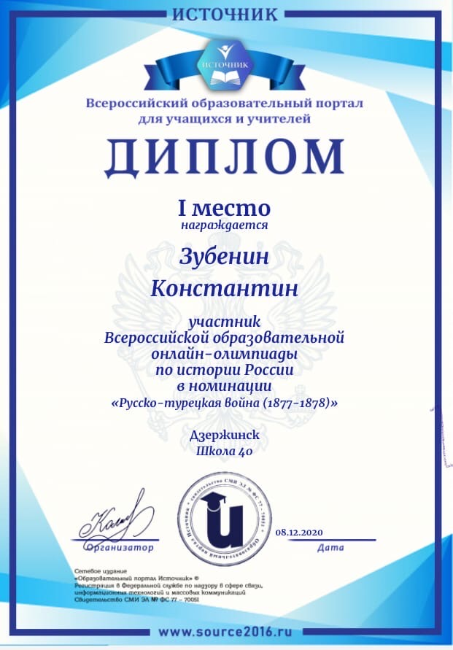
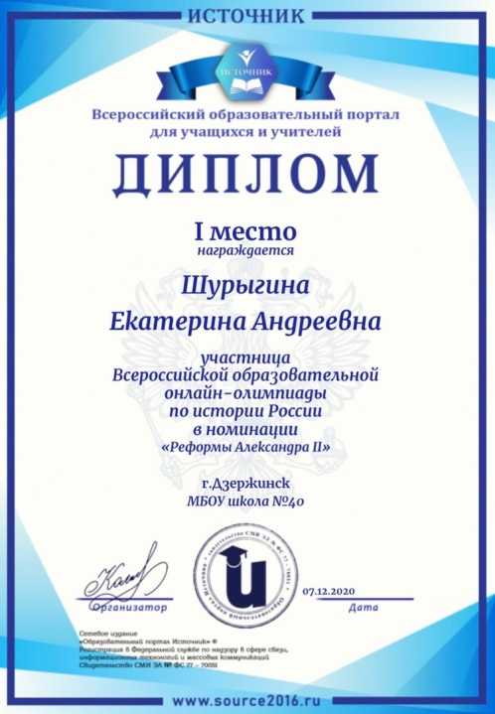
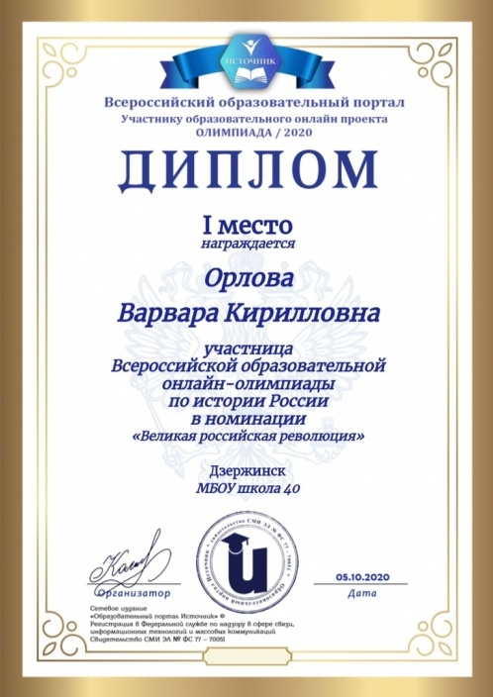
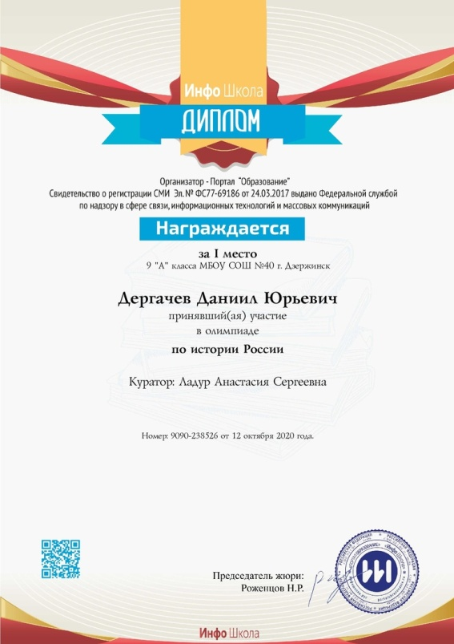



Достижения учеников

Slide 25
Итоги
Технология «Уголки»
Для учителя | Для ученика
Отбор информации и ее структурирование по блокам в рамках одной темы; удачное иллюстративное сопровождение. | Самостоятельный поиск информации в источниках разного вида для решения поставленной задачи.

Slide 26
Итоги
Технология «6 шляп»
Для учителя | Для ученика
Возможность адаптации технологии к любой теме, требующей «мозгового штурма». | Развитие творческого и критического мышления; возможность сфокусироваться на одной задаче.

Slide 27
Итоги
Издание журнала
Для учителя | Для ученика
Организация целевой модели наставничества. | Реализация творческих способностей, умение работать в команде.

Slide 28

Спасибо за внимание!

